Slide 1
THẦY CÔ VUI LÒNG KHÔNG CHIA SẺ TÀI LIỆU CỦA CHƯƠNG TRÌNH NHÉ Ạ!
XIN CHÂN THÀNH CẢM ƠN THẦY CÔ!
ĐỊA CHỈ KÊNH HỌC LIỆU ÂM NHẠC KẾT NỐI:
https://www.youtube.com/channel/UCO2d8nr48-iTs8byOJTX9PQ

Slide 2
TIẾT 3

Slide 3
KHỞI
ĐỘNG

Slide 4
NHẠC NGHE
* Trò chơi: Ai nghe tài hơn!

Slide 6
HÁT MẪU
GIAI ĐIỆU

Slide 7
HÁT
THEO NHẠC ĐỆM

Slide 8
NHẠC ĐỆM

Slide 9
HÁT
KẾT HỢP GÕ ĐỆM

Slide 10
NHẠC ĐỆM

Slide 11
HÁT
NỐI TIẾP – HÒA GIỌNG

Slide 12
NHẠC ĐỆM
Nối tiếp:
Nhóm 1: Tuổi thơ …. mùa xuân.
Nhóm 2: Tuổi thơ …. tầm cao.
Hòa giọng:
Nhóm 1,2: Bay đi …. tuổi thơ.

Slide 13
HÁT KẾT HỢP
VẬN ĐỘNG CƠ THỂ
THEO Ý THÍCH

Slide 14
NHẠC ĐỆM

Slide 16
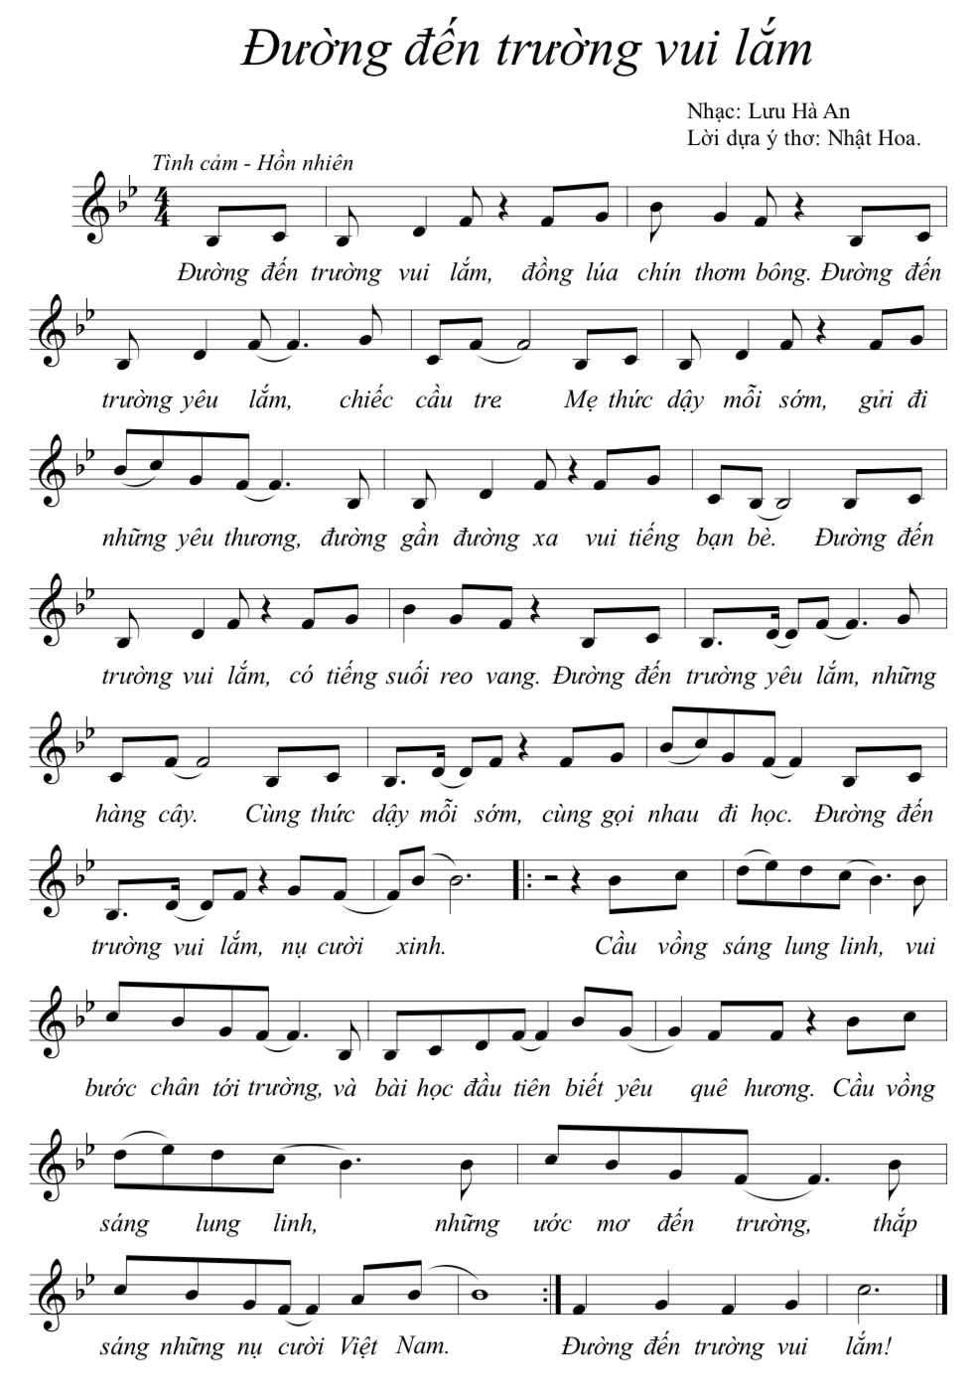
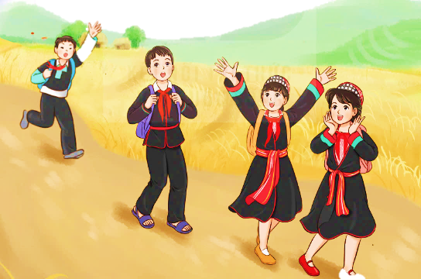
NHẠC NGHE

Slide 17
NGHE NHẠC
KẾT HỢP GÕ ĐỆM

Slide 18
NHẠC NGHE

Slide 19
CÂU HỎI
+ Nội dung bài hát nói về điều gì?
+ Cảm nhận của em khi nghe bài hát Đường đến trường vui lắm?

Slide 20
NGHE NHẠC
KẾT HỢP VẬN ĐỘNG

Slide 21
NHẠC NGHE

Slide 22
TIẾT 3

Slide 23
TIẾT 3

